Slide 1


毕业设计(论文)中期答辩
基于WebGL的3D家装设计系统
---易家
姓名：华迪
学号：141110310
指导老师：伯彭波

Slide 2
目 录
CONTENTS
易家项目简介
01
中期工作情况
02
存在的问题改进
03
项目后期计划
04

Slide 3
01
易家项目简介
项目来源
项目领域
章节 PART
项目面向人群
项目解决的问题

Slide 4
易家项目简介
易家是一款基于WebGL的3D家装设计系统，
提供用户进行3D室内自定义设计及保存的功能。
通过Web入口，用户登录后可以进行个人信息的维护，个人模型的管理，个人作品的管理及展示，他人优秀模型及作品的收藏，评论等，以及相关的其他数据操作及统计。
项目来源
项目面向人群
通过作品设计跳转到设计界面后，用户可以进行个性化的室内设计，包括户型选择，灯光参数调整，家具模型选择、移动、旋转、缩放，墙面，地板纹理修改等操作，在设计完成后，可对作品进行保存，之后在Web界面的个人作品中查看，以及展示。
项目解决的问题

Slide 5
02
中期工作情况
需求分析，概要设计
详细设计，原型设计
章节 PART
数据库设计
软件编码情况

Slide 6

需求分析，网站原型设计
2017.12.20
从开题到2017年12月20日，基本完成软件的用例设计，模块设计，前端网页原型的设计，分析完用户的相关操作，设计界面需要具备的雏形。
2018.03.10
数据库，前端界面编写
在分析完成用户需求后，完成实体及关系的分析，转换成满足三范式的数据库表的形式。然后用js及相关框架对网站原型进行实现
后台逻辑，前后台整合
2018.04.18
中期之前，基本完成后台Model的编写，并将数据和前台绑定。完成
设计界面的交互操作事件等

Slide 7
系统架构图

Slide 8
实体关系图

Slide 9
领域模型图
Supervise模块
Design模块

Slide 10
领域模型图
Community模块

Slide 11
作品状态机图

Slide 12
登录活动图
设计作品活动图

Slide 13
时序图
用户访问登录界面，填写相关信息（用户名，密码）的form表单，从view提交到controller，调用Model验证，返回根据验证结果重定向的不同界面。
用户访问登录界面，填写相关信息（用户名，密码）的form表单，从view提交到controller，调用Model验证，返回根据验证结果重定向的不同界面。

Slide 14
设计作品时序图
用户设计作品的过程主要侧重在与设计界面的交互过程。在选择完户型后用户点击进入设计，设计界面首先在editor中加载用户选择的户型文件，导入相关模型，配置纹理，然后组织编辑器布局，加载菜单及侧边栏等元素。
在完成编辑器中场景的设计后，表示当前作品设计完成，需要将作品导出并保存到服务器中，用户填写保存参数，导出格式等信息，并同作品文件一起组装成work对象传递到controller，判断用户是否具有设计作品权限，以及work的表单对象的有效性，根据结果返回错误信息或调用Model层将work对象保存到数据库中

Slide 15
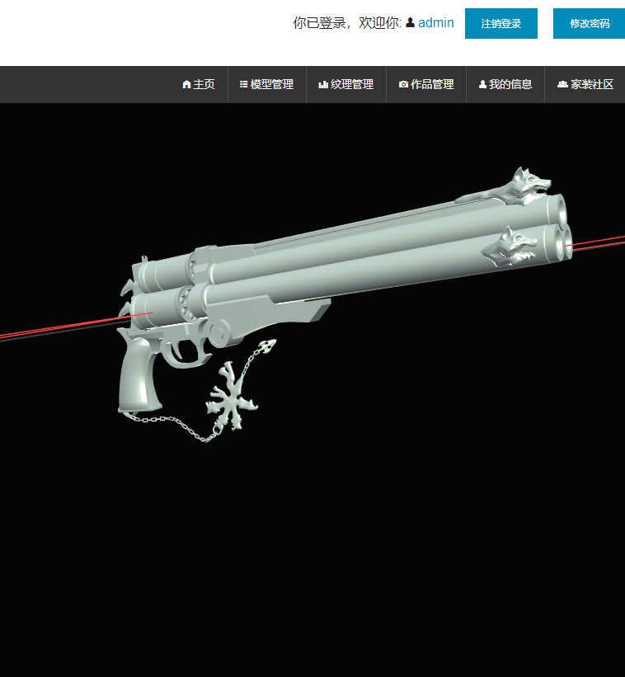
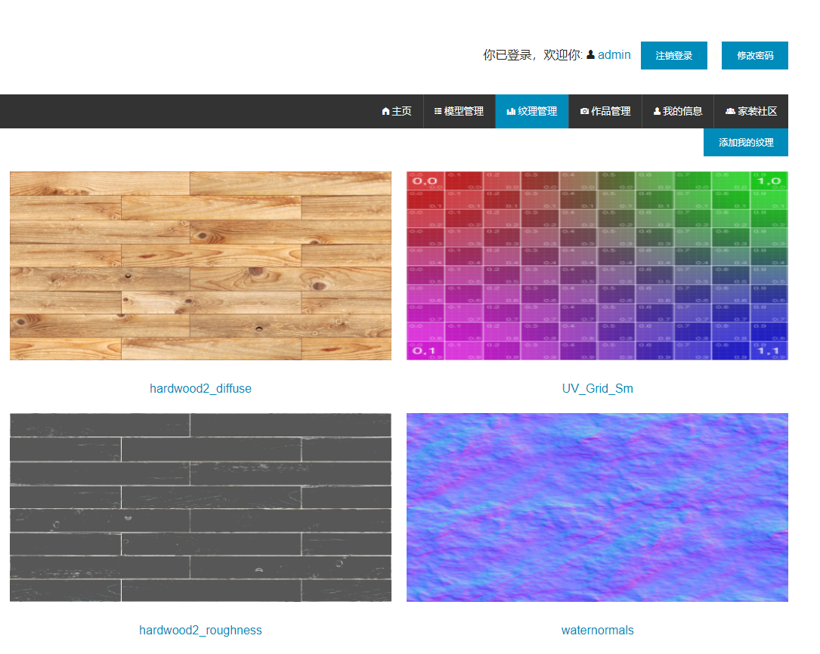
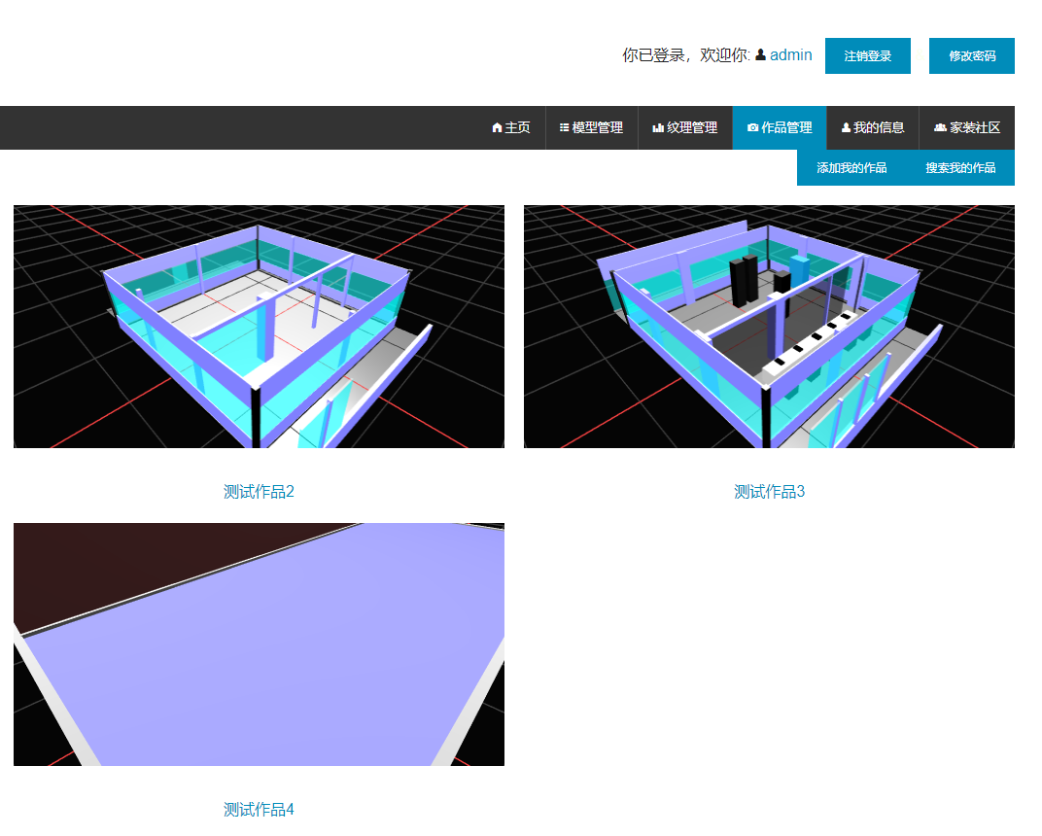
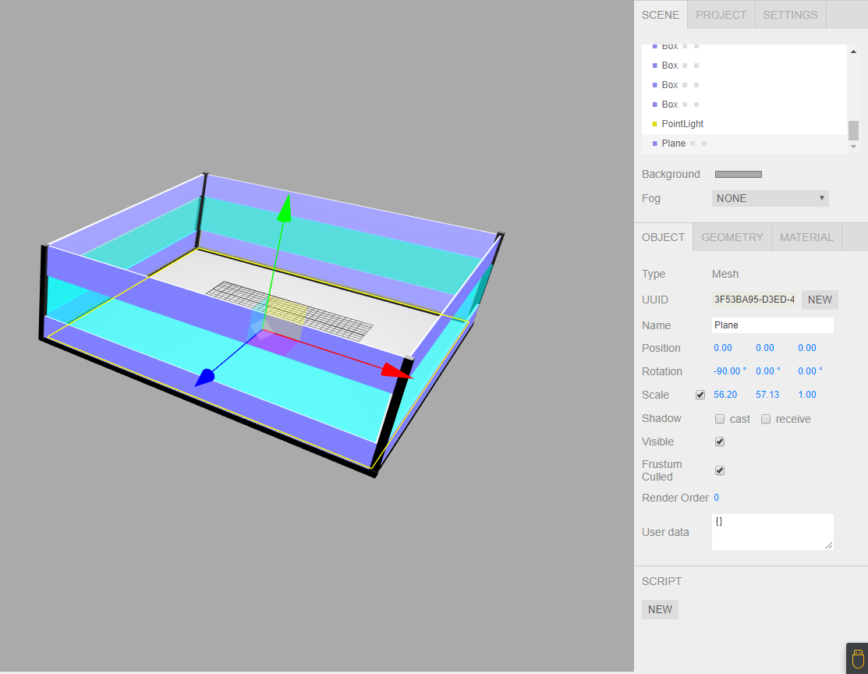
模型管理
纹理管理
作品管理
设计界面
系统及个人模型空间
系统及个人纹理空间
用户作品空间
用户设计界面
用户实时查看模型，模型互动
也可以上传个人模型保存在服务器上，实现随时随地管理与设计的功能
用户可以操作系统默认纹理，也可以上传个人图片作为纹理，以便应用在自己的模型作品中，纹理同样保存在服务器中
用户作品界面，查看列表，并在详情中进行作品漫游，从各个方位与作品互动，发现作品设计问题，修正作品不足，同时也是作品展示的入口
用户主要的操作界面，在设计中选择个人模型添加到场景，对模型各类变换及纹理更改操作，最终根据作品格式生成个人作品保存

Slide 16
03
存在的问题改进
设计问题
编码问题
章节 PART
管理问题
改进思路

Slide 17
易家存在的问题改进
在管理界面，模型加载时没有纹理，显得比较单薄，如果加上纹理，用户同时上传的文件过多，容易造成混淆，后台也无法区分绑定纹理和单独的纹理
01
项目存在的问题
设计界面，用户希望能系统能够推荐模型的摆放位置，以及提供默认的与户型绑定的一种设计场景再修改，降低设计门槛，因为模型无状态，实现有困难。
在设计与编码中，实际存在着前期未考虑到的问题
02
在管理界面，用户想要实时查看模型各种加载的效果，遇到合适的可能需要保存到自己的空间中，并且在设计中可用，后台实现有一定难度。
03
www.easyhome.com

Slide 18
易家存在的问题改进
请替换文字内容
自己实际体验设计过程，参照优秀同类作品，如酷家乐等，再进行一些优化设计。
模型互动
设定模型实时互动功能，在界面中，用户可以有限操作模型，进行微调微改。
模型纹理支持
推荐摆设
考虑压缩包形式上传模型，保证模型之间，纹理之间互相独立操作，减少干扰。
推荐位置设为边界角落等，保证与其他模型不相交，默认场景制作保存再加载。

Slide 19
04
项目后期计划
前期遗留特性的开发
讨论设计的修改
章节 PART
故障排除及测试
软件及论文完成可能性

Slide 20
易家后期工作内容
管理部分
设计部分
易家
模型摆放限制
模型可变范围限制，家具地面绑定类型不可改变Z坐标，所有模型之间存在碰撞体积
多格式支持
支持用户上传不同的文件格式，在管理界面进行查看,3ds,vtk,glb等.
1
2
后期
系统默认模型
系统需要自带一定数量规模的家具模型及户型，供普通用户选择
3
模型面板增加
在编辑器界面增加模型选择面板，用户在此面板选择需求模型
6
模型多文件上传
考虑在上传模型时支持材质绑定上传，以压缩包形式保存
工作
默认场景推荐
默认场景推荐，支持用户在默认基础上修改，而不是从零开始设计
5
文容
4
www.easyhome.com

Slide 21
易家后期工作内容
后期遗留内容开发
中期后，主要是进行一些功能上，设计上的审查及优化，同时完成中期前计划但未开发完成的部分特性接口。以及修复答辩中发现系统存在的不足，修改一些不合理操作，对编辑界面进行一些用户体验上的约束等。
软件测试
完成后续需求及遗留特性的开发后，需要对模型，纹理等模块进行单元测试，包括黑盒及路径测试，尤其是设计的编辑界面，保证用户的每个操作对应的接口都能正常完成功能。
毕业论文撰写
01
在完成易家项目工程的整体测试并通过后，保证软件功能的正常行使。接下来需要对开发过程中的文档，图表，进行详细分类，整理，总结经验教训，然后开始撰写最终毕业论文，将分析过程，开发过程记录下来，确保格式正确，确保工作满足毕业答辩要求
02
03

Slide 22
易家后期完成可能性
项目计划表
根据项目进度计划表来看，软件项目延期情况可以接受，在后期一定的开发补偿后，基本的框架在中期时已经开发完成，后期主要进行对用户在设计界面的体验，在管理界面中的灵活度进行适当的调整等，按照计划能够完成。
详细的测试保证
强大的框架支持
判断软件是否完成的最关键部分就是测试，包括软件的单元测试及最终的整体测试，因此，只要保证有足够的量的测试用例覆盖到每个用户接口，并通过测试。可以认为软件是能够交付的
django框架，three.js网页3D引擎，前端foundation框架提供了大量的开发文档及示例，有利于项目的快速迭代，在后期开发中，主要是一些难点的解决和遗留特性的开发，在后期阶段的时间范围内足够完成核心部分的代码及测试。

Slide 23
谢谢观看
www.easyhome.com
PPT模板下载：www.1ppt.com/moban/ 行业PPT模板：www.1ppt.com/hangye/
节日PPT模板：www.1ppt.com/jieri/ PPT素材下载：www.1ppt.com/sucai/
PPT背景图片：www.1ppt.com/beijing/ PPT图表下载：www.1ppt.com/tubiao/
优秀PPT下载：www.1ppt.com/xiazai/ PPT教程： www.1ppt.com/powerpoint/
Word教程： www.1ppt.com/word/ Excel教程：www.1ppt.com/excel/
资料下载：www.1ppt.com/ziliao/ PPT课件下载：www.1ppt.com/kejian/
范文下载：www.1ppt.com/fanwen/ 试卷下载：www.1ppt.com/shiti/
教案下载：www.1ppt.com/jiaoan/
字体下载：www.1ppt.com/ziti/

